Slide 1

Лэпбук «Лето» старшая группа

Slide 2
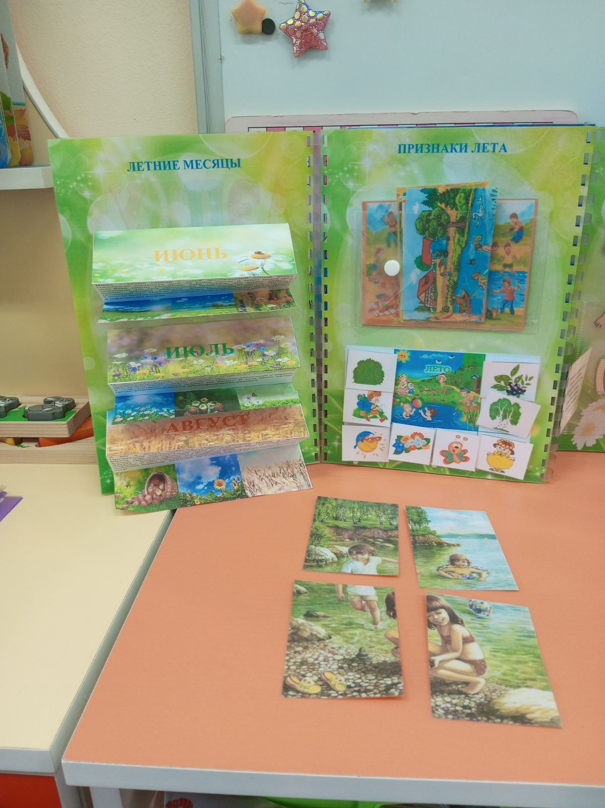
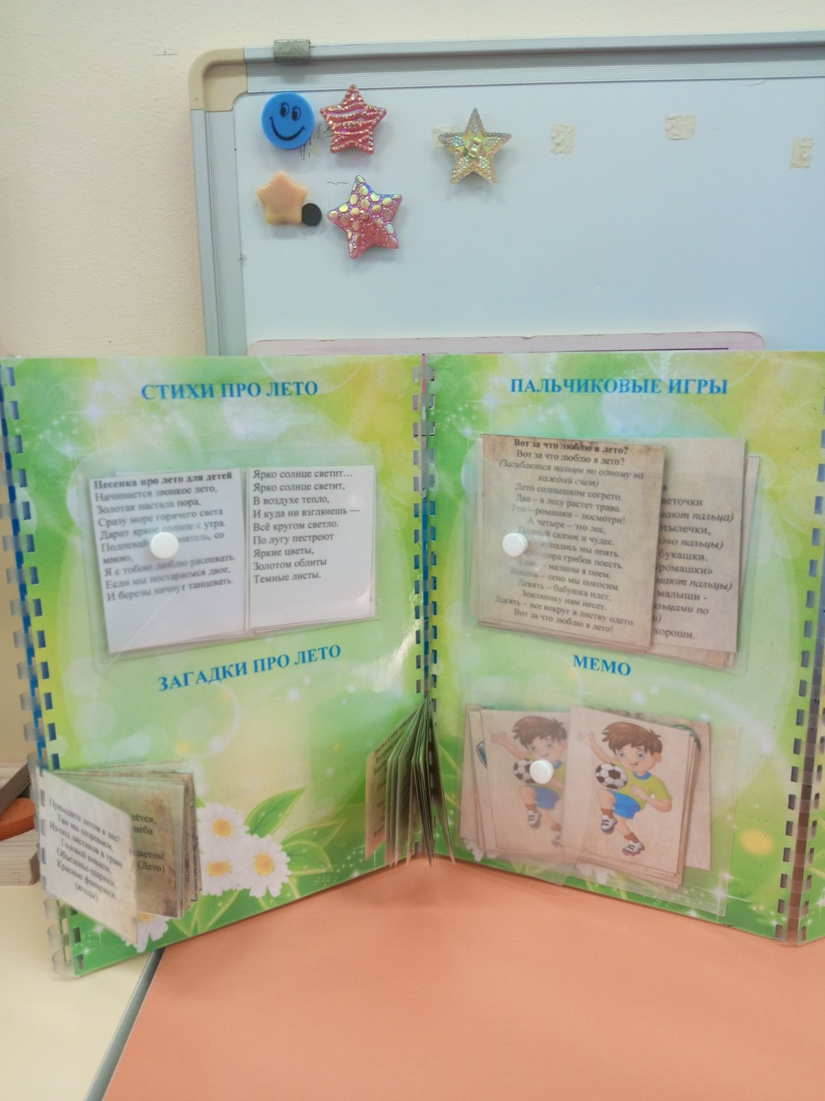
Наполнение лэпбука

Slide 3
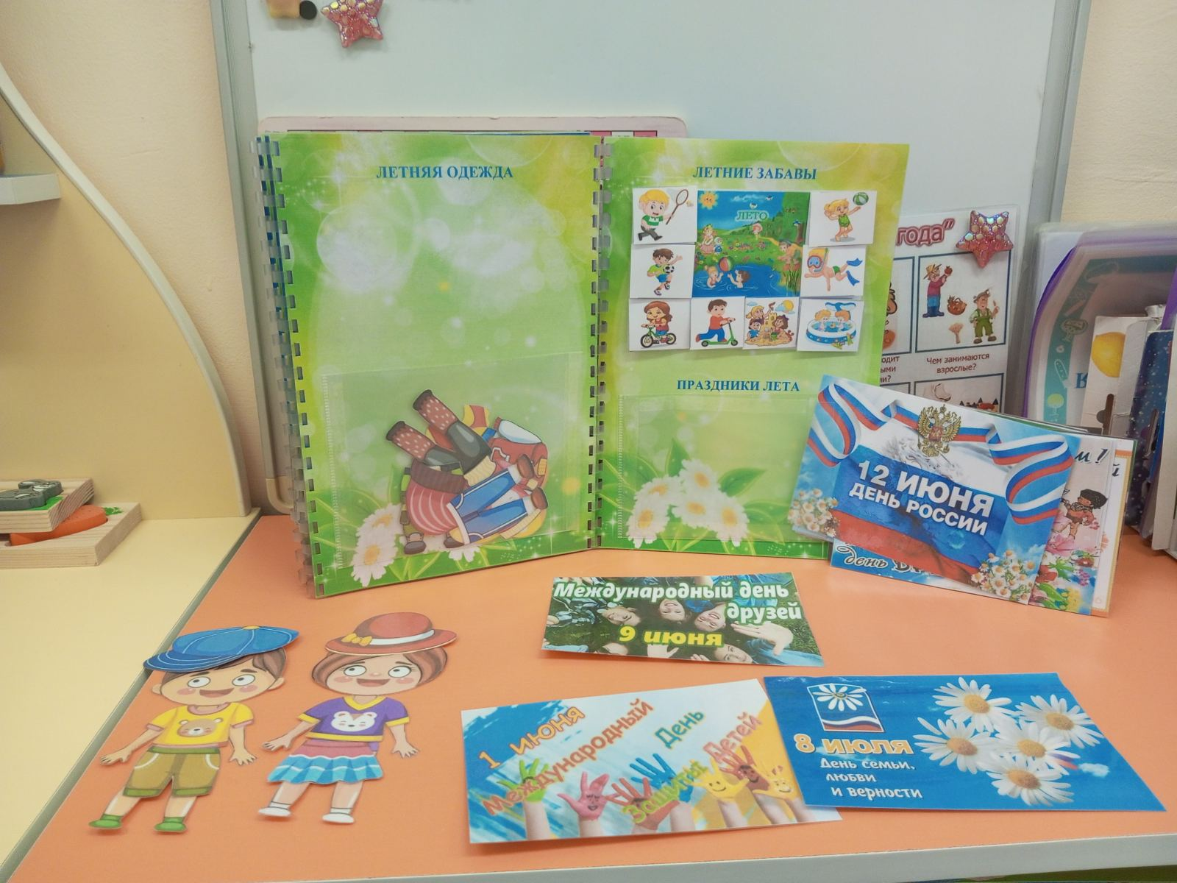

Slide 4
